Slide 1
分数除法
——分数除以整数

Slide 2
一、复习导入
(1)根据乘法算式5×8=40，写出两道除法算式，并说一说
依据是什么。
(2)举例说明整数除法的意义。
(3)20÷5表示把20平均分成( )份，求其中的( )是多少。
40÷8=5，40÷5=8
已知两个因数的积与其中的一个因数，求另一个因数的运算。
5
一份

Slide 3

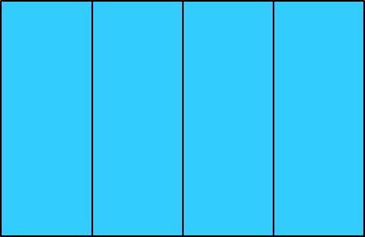
二、探索新知
把一张纸的 平均分成2份，每份是这张纸的几分之几？
你能用阴影表示出这张纸的 吗？

Slide 4

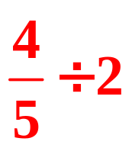
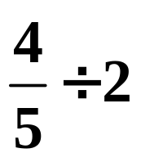
把一张纸的 平均分成2份，每份是这张纸的几分之几？
你能列出算式吗？
折一折，涂一涂，通过操作表示出 。

Slide 5

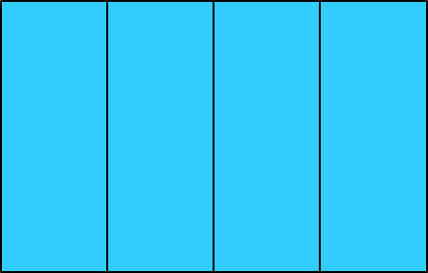


方法一
把 平均分成2份，就是把4个 平均分成2份，每份是2个 ，就是 。

Slide 6
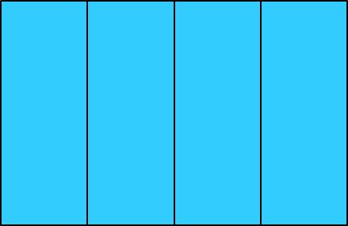

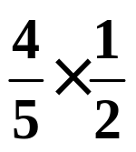
方法二
把 平均分成2份，每份就是 的 ，也就是 。

Slide 7
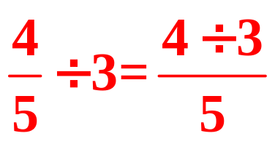

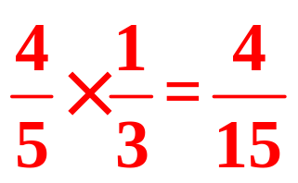
思考：把这张纸的 平均分成3份，每份是这张纸的多少？
算法一
算法二

Slide 8
算法一
算法二
比较两种解法，你有什么想法？
算法二更方便计算。

Slide 9
分数除以整数(0除外)等于分数乘这个整数的倒数。

Slide 10
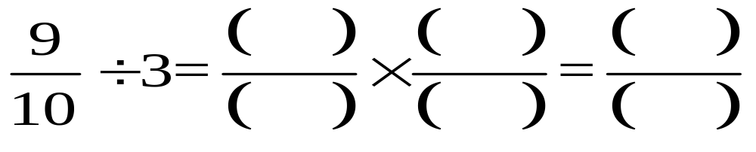
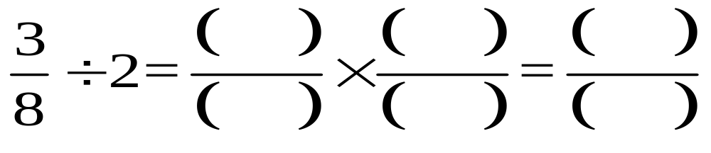
三、巩固提高
1.计算下面各题。
9
1
3
10
3
10
3
1
3
8
2
16

Slide 11

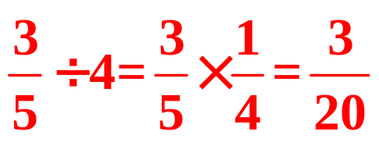
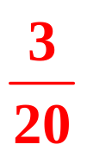
2. 把 平均分成4份，每份是多少？
答：每份是 。

Slide 12

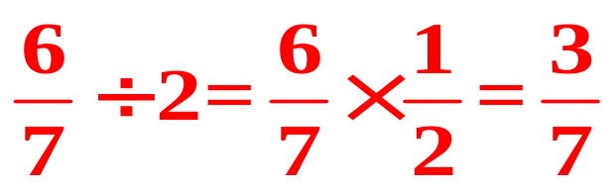

3.一个长方形的面积是 m²，它的长是2m，宽是多少米？
答：宽是 米

Slide 13

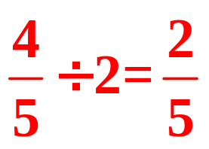

4. 量杯里有 L果汁，平均分给2个小朋友喝，每人可以喝
到多少升？
答：每人可以喝到 升。

Slide 14
5、芳芳将4/5m长的丝带剪成同样长的8段，每段丝带有多长？

Slide 15
四、课堂小结
分数除以整数(0除外)等于分数乘这个整数的倒数。

Slide 16
五、课后作业
1.从课后习题中选取；
2.完成练习册本课时的习题。

